Slide 1
Tütün

Slide 2
Sigaranın Sağlık Etkileri
ve Bırakma Yöntemleri

Slide 3
TÜTÜN ÜRÜNÜ NEDİR?
Tüttürme, emme, çiğneme ya da buruna çekerek kullanılmak üzere (sigara, pipo, puro, nargile vb.) üretilmiş, hammadde olarak tamamen veya kısmen tütün yaprağından imal edilmiş maddedir.
Başta sigara olmak üzere tütün ürünlerinin kullanımı ciddi hastalıklara ve ölümlere yol açmaktadır

Slide 4
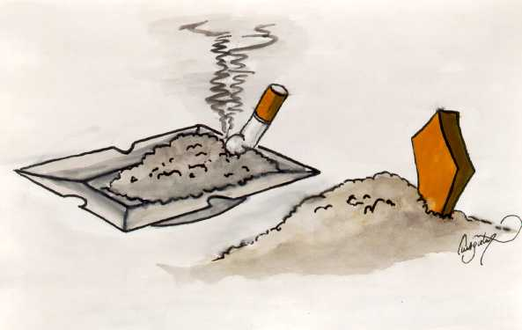
Sigara Bağımlılığı
Dünyada;
1.1 milyar sigara içen
6 milyon ölüm/yıl
Sadece pasif içiciliğe sekonder 600.000 ölüm
Türkiye’de;
17 milyon sigara içen
15 yaş üstü sigara kullanım sıklığı:%27
100 bin ölüm/yıl (günde 200-250 ölüm)

Slide 5
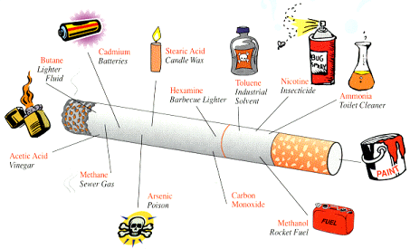
Her bir sigarada vücut için zehirli, tahriş edici, kanser yapıcı ya da kanserin ortaya çıkmasını kolaylaştırıcı 4000’den fazla kimyasal madde bulunmaktadır.
Bunlardan 50 tanesinin doğrudan kansere sebep olduğu ispatlanmıştır.

Slide 6
Karbonmonoksit | Egzos Gazı, Kömür sobası
Arsenik | Fare zehiri imalatında
Metanol | Roket Gazı yapımında
DDT, Naftalin | Böcek ilaçlamada
Kadmiyum | Araba Akülerinde
Bütan Gazı | Tüp ve Çakmak Gazı
Aseton | Oje ve Kimyasal sökücü
Hidrojen siyanür | Gaz odaları zehiri
Amonyak | Tuvalet temizleyici

Slide 7
Nikotin
Kişiyi sigaraya bağımlı hale getiren madde ise nikotin’dir.
Locus caeruleus Nucleus accumbens
↓ ↓
noradrenalin dopamin
↓ ↓
Yüksek kortikal aktivasyon Pozitif pekiştirici etki (Dikkat, konsantrasyon) (Keyif verici özellik) Yoksunluk Bağımlılık

Slide 8
Nikotin
Artmış noradrenerjik ve dopaminerjik aktivite
Kalp atışlarını hızlandırır, tansiyonu yükseltir,
Trombosit adezivitesi ile kanın pıhtılaşma riskini artırır.
Mide-barsak kanalında peristaltik hareketleri hızlandırır ve tonusu artırır.
SSS’de psikomotor stimülan etki yapar, bellekle ilgili olayları fasilite eder
İştahta azalma yapar
Tremor oluşturabilir

Slide 9
Tütünün Sebep Olduğu Hastalıklar
Kanserler
Kardiyovasküler hastalıklar
Respiratuar hastalıklar
Reproduktif ve gelişimsel etkiler
Diğer sistemler üzerine etkiler
Hasta
Güncel Göğüs Hastalıkları Serisi. Tütün Kontrolü Kitabı. Nisan 2016

Slide 10
SİGARA ve KANSER
Başta AKCİĞER KANSERİ olmak üzere;
oral kavite, nazal kavite, paranazal sinüsler, farinks ve larinks,
özefagus, mide,
pankreas,
karaciğer,
böbrek, mesane,
prostat,
Serviks
ve diğer birçok organda kanser riskini arttırmaktadır.

Slide 11
SİGARA ve KANSER
Tüm kanserlerin; % 30’unun
Kanserden ölümlerin; % 50’sinin
Akciğer kanserinin; % 90’nının
Nedeni SİGARA

Slide 12
Mekanizma
Kanserojen maddelerin alımı
Onkojen ve tümör supressor genlerde mutasyon
Normal gelişim kontrol mekanizmalarının kaybı

Slide 13
SİGARA ve KANSER
Akciğer kanserlerinin %85-90’ından primer sorumludur
Sigara içenlerde akciğer kanseri riski içmeyenlerdekinden yaklaşık 20 kat fazla.
Sigara içmediği halde dumanına maruz kalanlarda bile akciğer kanseri riski içmeyenlerdekinden 3 kat fazladır.

Slide 14
Sigara & Kardiyovasküler Sistem
35 yaş üstü iskemik kalp hastalığı ölümlerinin %20’si, KVS’e bağlı ölümlerin %33’ünden sorumlu
Sigara içenlerde kalp krizi geçirme riski 3 kat artmaktadır.
Pasif içicilerde kalp hastalıklarına bağlı ölümler %30 artış göstermiştir

Slide 15
Sigara & Kardiyovasküler Sistem
Sigara akut olarak kan basıncında 10 mm Hg’lık artış yapar
HT hastalarında sigaranın bırakılması KAH riskini %35-40 kadar düşürür
Sigara bırakıldığında, KVS mortalite ve morbidite azalır

Slide 16
Mekanizma
Endotel disfonksiyonu
Protrombotik etki
İnflamasyon
Lipit metabolizmasında değişiklikler
Myokardiyal oksijenin sağlanamaması

Slide 17
Sigara ile Görülme Sıklığı Artan Akciğer Hastalıkları
Kronik obstruktif akciğer hastalığı (KOAH)
Astım
Spontan pnömotoraks
Tüberküloz
İnterstisyel akciğer hastalığı

Slide 18
Sigara & Akciğer Hastalıkları
KOAH etyolojisinde, sigara dumanına verilen anormal inflamatuar yanıt başroldedir
Silia kaybı, mukus bez hiperplazisi, Goblet hücre sayısında artış, squamoz metaplazi, mukus birikimi, alveol destrüksiyonu
KOAH’ın en önemli sebebi
Sigara içenlerde KOAH gelişme riski, içmeyenlere göre 4 kat artmıştır

Slide 19
Sigara & Akciğer Hastalıkları
Sigara içimi, hem astım insidansında artışa, hem de alevlenmelerin daha sık görülmesine neden olur
Tüberküloz hastalığı ve mortalitesi, sigara içenlerde 2 kat daha fazla gözlenir
Spontan pnömotoraks için önemli bir risk faktörüdür
İPF, respiratuar bronşiolit, DIP, RB-ILD VE Histiositozis-X gibi interstisyel akciğer hastalığı alt tipleri sigara ile ilişkilidir

Slide 20
Reproduktif ve gelişimsel etkiler
Gebeliği sürdürmede risk artışı
Plasental fonksiyon bozuklukları
Konjenital malformasyonlar
Seksüel disfonksiyon
Sperm yapı ve kalitesinde bozukluk
Fertilite kaybı

Slide 21
Diğer Sistemlere Etkileri
Kan dolaşımı ve damarlar üzerine etkileriyle beyin damarı hastalıkları ve inme riskini arttırır
Beyin Kanaması” riski iki kat
Beyin damarlarında tıkanma” riski üç kat artmaktadır
“Alzheimer” oluşumunu kolaylaştırır

Slide 22
Diğer Sistemlere Etkileri
Reflü hastalığı
Mide ülseri
Crohn hastalığı
Ciltte kuruma,
Gözde katarakt
Osteopeni, osteoporoz, kemik fraktürleri

Slide 23
Sigara ve Operasyon
Postoperatif komplikasyonlarda artışa yol açar
Uzamış yatış süresi,
Pnömoni, atelektazi, pnömotoraks gibi komplikasyonların görülme sıklığında artış.
Komplikasyonların olmaması için, sigaranın operasyondan en az 8 hafta önce bırakılması gerekmektedir.

Slide 24
Sigara Bırakma Tedavileri
Farmakolojik tedavi
Bilişsel davranışçı tedavi
Bu iki komponentin birleştirilmesi ile, sadece farmokolojik tedaviye göre iki kat daha iyi sonuç alınabilmektedir

Slide 25
Farmakolojik Tedavi
Kimlere Uygulanmalı?
≥15 adet/gün sigara içen olgular
Günün ilk 30 dakikası içinde sigara içen olgular
EMASH, Monaldi Arch Chest Dis 1997; 52: 282- 284

Slide 26
Farmakolojik Tedavi
Nikotin replasman tedavisi
Bupropion
Vareniklin
Yeni tedavi modaliteleri

Slide 27
Nikotin Replasman Tedavisi
Nikotin Sakızı
Nikotin Transdermal bant
Nazal spray
İnhaler
Sublingual tablet
Pastil

Slide 28
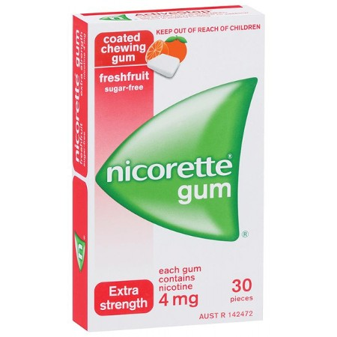
Nikotin Sakızı
2 (<25 adet /gün)ve 4 mg.’lık (günde 25 üstü) iki form,
8-12 hafta tedavi
İçindeki nikotinin emilmesi için çiğnenirken yanak mukozasında bekletilir
İki sakız arası en az 30 dk beklenmelidir
Ağızda irritasyon, baş ve çene ağrısı, GİS yan etkileri

Slide 29
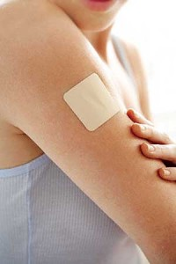
Nikotin Transdermal bant
Diğer NRT’ne göre daha yavaş nikotin emilimi
21, 14, 7 mg/gün nikotin salınan üç form
8-10 hafta tedavi
15 adet/gün’den çok sigara içende 21 mg başlanmalı
Lokal irritasyon, baş ağrısı, uykusuzluk

Slide 30
Nikotin Replasman Tedavisi
<18 yaş, gebe ve emzirenlerde kullanılmaz
Yeni geçirilmiş miyokard enfarktüsü,
aritmi,
stabil olmayan anjina pektoris,
kronik yaygın deri hastalıkları (bant için)
NRT kullanımının uygun olmadığı durumlardır

Slide 31
Nikotin Replasman Tedavisi
Sigara içme isteğini azaltır
Yoksunluk semptomlarını belirgin olarak azaltır
Nüks riskini de azaltmaktadır
Daha az oranda bağımlılık oluşturur
I.Campbell. Nicotine replacement therapy in smoking cessation. Thorax: 2003; 58: 464-65.

Slide 32
Bupropion
Nontrisiklik, aminoketon antidepresan
150 mg’lık tabletler tb,
8-12 haftalık tedavi
İlk 3 gün: 1x1, 4.günden itibaren 300 mg/gün
Tedavinin 7-14. günü: sigara bırakma tarihi

Slide 33
Bupropion
Noradrenalin ve dopamin gerialım inhibitörü,
Nikotinik Ach reseptörünün antagonisti
Pozitif pekiştirici semptomları engeller
(reseptör blokajı ile),
Yoksunluk semptomlarını giderir
(zayıf dopaminerjik ve NA aktivitesi ile)

Slide 34
Bupropion
En sık yan etkiler: Uykusuzluk, ağız kuruluğu, bulantı, baş ağrısı
Mutlak kontrendikasyon:
Epilepsi öyküsü
Bulumia ya da anoreksia nervoza öyküsü
MAO inhibitörü ile birlikte kullanım
MSS travma öyküsü
Bipolar hastalık
<18 yaş
Gebelik (Kategori C)

Slide 35
Bupropion
Başarı oranı %36
Vareniklin %51, NYKT: %35
Tanrıverdi H. et al. Success Rate of Pharmacological Therapies Used for Smoking Cessation and Factors that Affect Smoking Cessation Rates. Eur J Gen Med 2015; 12(2): 125-130
Sigara bırakma motivasyonu olan, kontrendikasyonu bulunmayan olgularda önerilmektedir
KANIT DÜZEYİ A

Slide 36
Vareniklin
α4β2 reseptörleri uyararak nikotinik agonist etkileri ile dopamin salınımını sağlar
Parsiyel agonist etki
İzleyen dönemde nikotin alınsa bile dopamin salınımı artmaz
Antagonist etki
Agonist ve antagonist fonksiyonlar ile nikotin bağımlılığını azaltırken, yoksunluk semptomlarının ortaya çıkmasını önler

Slide 37
Vareniklin
İlk 3 gün 1x0.5mg,
4-7. günlerde 2x0.5mg,
8. günden itibaren 2x1mg olarak kullanılır
Sigara içerken ilaca başlanır; 8-14. günler arası bir gün bırakması önerilir.
Tedavi en az 12 haftaya tamamlanır

Slide 38
Vareniklin
Yan etkiler
En sık: Bulantı
Baş ağrısı, uykusuzluk, anormal rüya görme
Bilinen bir kontrendikasyonu yok
Nöropsikiyatrik semptomları arttırabileceği, ajitasyon, depresif durum, intihar eğiliminin kötüleşebileceği bildirilmiştir

Slide 39
Vareniklin
Sık relaps yapan olgularda yüksek başarı
6 ay ve uzun süre sigarayı bırakmış olgularda etkinliği:
Plasebo, bupropion ve NYRT tedavisinden yüksek bulunmuş
Cahil K, et al. Nicotine receptor partial agonists for smoking cessation. Cochrane Database Syst Rev 2007; 1: CD006103. Review

Slide 40
Diğer ilaçlar
Sigara bırakma tedavisinde 1. basamak ilaçların başarısız olduğu veya kullanılamadığı durumlarda kullanılabilir
Klonidin, cysticine, nortriptilin
Nikotin aşıları
Reseptörleri değil, direkt olarak serumda bulunan nikotini hedef almaktadır

Slide 41
HAZIRLAYAN
TÜSAD-GEAK üyesi
Doç. Dr. M. Onur TURAN
Katip Çelebi Üniversitesi Atatürk Eğitim Ve Araştırma Hastanesi İzmir

